Slide 1


ĐẠI HỌC QUỐC GIA THÀNH PHỐ HỒ CHÍ MINH
TRƯỜNG ĐẠI HỌC CÔNG NGHỆ THÔNG TIN
ENC²DB – Hybrid & Adaptive Encrypted Query Processing Framework
GVHD: PGS NGUYỄN ĐÌNH THUÂN
NHÓM 18:
1. HUỲNH QUỐC BỮU – 240104026
2. NGUYỄN DUY KHÁNH – 240104009
3. TRẦN HUY HOÀNG – 240104033

Slide 2
Contents
Phạm vi bài toán
Phương pháp mô phỏng
Động lực & Tiềm năng
Kết quả thực nghiệm
Nghiên cứu liên quan
Kết luận & hướng phát triển

Slide 3

01
Phạm vi bài toán

Slide 4
Slide 3 – Phạm vi bài toán
Mục tiêu tái hiện Enc²DB bằng mô hình phần mềm gồm mã hóa, rewrite và extension C.
Bản chất: truy vấn trực tiếp trên dữ liệu mã hóa.

Slide 5
Slide 4 – Phạm vi dữ liệu
Mô phỏng các dữ liệu có định dạng là số (int, float, Decimal) , chuỗi (varchar).
Các thuật toán mã hoá:
AES- 256- CBC cho text,
ORE tuyến tính cho numeric.

Slide 6
Slide 5 – Thách thức kỹ thuật
Google Colab không hỗ trợ phần cứng enclave (Intel SGX).
Chi phí tính toán của thuật toán mã hóa (ORE cần rất nhiều tài nguyên để tính toán)
Khó thực hiện mô phỏng các truy vấn SQL phức tạp như JOIN hoặc aggregation.

Slide 7
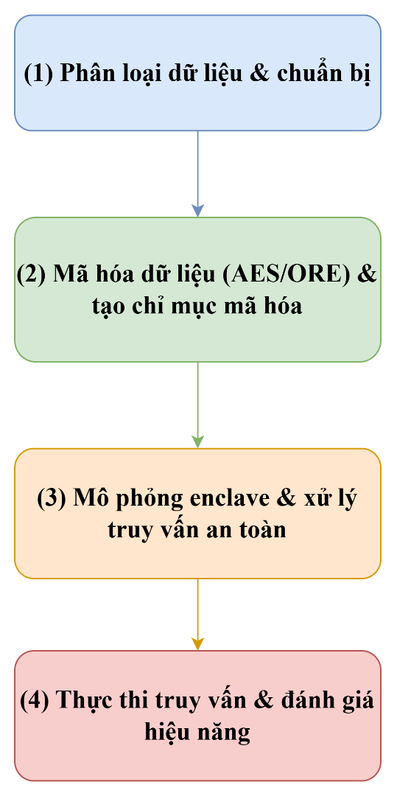
Slide 6 – Quy trình tổng thể
Cấu trúc Enc²DB được mô phỏng lại gồm 4 bước:

Slide 8
02
Động lực chọn đề tài

Slide 9

Slide 7 – Động lực chọn đề tài
Sự chuyển dịch từ lưu trữ dữ liệu nội bộ sang các mô hình DBaaS và CSPs
Truy vấn an toàn trên cloud DB là yêu cầu cấp thiết.
Các hướng FHE/PPE/TEE có hạn chế → Enc²DB phù hợp nhất.

Slide 10
Slide 8 – Tiềm năng ứng dụng
Bảo vệ dữ liệu nhạy cảm
Hỗ trợ index trên ciphertext
Dễ tích hợp PostgreSQL

Slide 11
03
Nghiên cứu liên quan

Slide 12
Slide 9 – Nghiên cứu liên quan
Các nguyên cứu về thuật toán mã hoá hỗ trợ truy vấn
01
02
03
Homomorphic Encryption: Mã hóa đồng hình (FHE/AHE/MHE)
PPE: Mã hóa bảo toàn thuộc tính (ORE/OPE)
Môi trường thực thi tin cậy – TEE (SGX, EnclaveDB)

Slide 13
Slide 10 – Hạn chế phương pháp cũ
02
Giải pháp dựa hoàn toàn vào TEE (EnclaveDB, Always Encrypted)
01
03
Các phương pháp PPE (OPE/ ORE) có thể gây rò rỉ dữ liệu
FHE tốn quá nhiều chi phí tính toán

Slide 14
04
Phương pháp

Slide 15
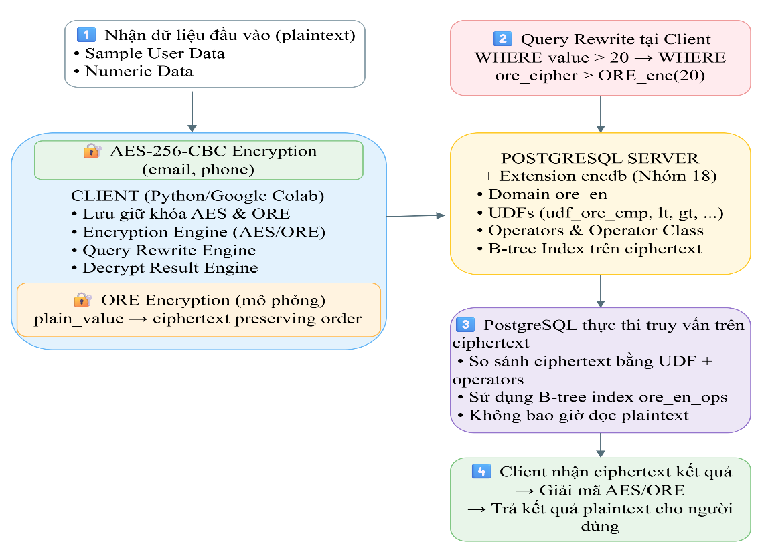
Slide 11 – Phương pháp mô phỏng

Slide 16

Slide 12 – Kiến trúc mô hình
Mô hình gồm 3 phần chính:
Client: Lưu trữ khoá bí mật, mã hóa / giải mã dữ liệu, rewrite truy vấn.
Server: Sử dung PostgreSQL với extension C
PostgreSQL DBMS: Xử lý truy vấn với toàn bộ dữ liệu đã được mã hoá

Slide 17

Slide 13 – Thuật toán triển khai
Mã hoá AES- 256- CBC cho dữ liệu dạng chuỗi (Email, số điện thoại)
Mã hoá ORE sử dung phép ánh xạ tuyến tính cho numeric.

Slide 18
Slide 14 – PostgreSQL Extension
01
Kết hợp giữa mật mã học và kiến trúc hệ quản trị CSDL.
02
Makefile + control + SQL extension.

Slide 19
Slide 15 – Domain & Operator Class
Tạo domain ore_en AS bigint để chuẩn hóa type của ciphertext .
Tạo operator (<, <=, =, >=, >) & B- tree operator class.

Slide 20
Slide 16 – Pipeline End-to-End
01
02
03
04
Chuẩn hóa và mã hóa dữ liệu tại Client
Rewrite truy vấn tại Client
PostgreSQL thực thi truy vấn trên ciphertext
Giải mã kết quả tại Client

Slide 21
Slide 17 – Kết quả thực nghiệm + DEMO
Môi trườngUbuntu 22, PostgreSQL 16, Python.
Extension C chạy ổn định.

Slide 22
Slide 20 – Phân tích thực nghiệm
Điểm mạnh: dữ liệu bảo mật hoàn toàn, index hoạt động.
Hạn chế: chưa có SGX, chưa có AHE/MHE.

Slide 23
06
Kết luận

Slide 24
Slide 21 – Kết luận
Pipeline mô phỏng thành công.
Chứng minh DB có thể xử lý truy vấn trên ciphertext.

Slide 25
Slide 22 – Hướng phát triển
Hoàn thiện các thuật toán AHE/MHE
Tối ưu hoá phần client
Xây dung một hệ thống hoàn chỉnh các tính năng

Slide 26
Trân trọng cảm ơn
Thầy và các bạn đã lắng nghe !
NHÓM 18:
1. HUỲNH QUỐC BỮU – 240104026
2. NGUYỄN DUY KHÁNH – 240104009
3. TRẦN HUY HOÀNG – 240104033

